Slide 1

Aeolian Sediment Transport
and Availability
Notes:
Welkom

Slide 2

Aeolian Sediment Transport
and Availability
Notes:
Ik dacht: ik begin simpel met uit te leggen waarom er een schelp op de kaft van mijn proefschrift staat.
En dat kan ik doen aan de hand van de titel. De titel bevat 4 termen die ik een voor een zal uitleggen om uiteindelijk bij die schelp uit te komen.

Slide 3
Aeolian Sediment Transport
and Availability
Notes:
1e term: sediment.
Dit moet een dwarsdoorsnede van een kust voorstellen.
Met een duin en een strand.
Aan de ene kant zien we de zee en aan de andere kant staat jouw huis. Je ziet: het duin en strand beschermen je huis tegen de zee.
Het duin en het strand bestaan uit zand, en zand is een vorm van sediment.
Alles wat er vandaag gezegd wordt over sediment, gaat over zand aan de kust; in het duin danwel op het strand.

Slide 4
Aeolian Sediment Transport
and Availability
TRANSPORT
Notes:
2e term: transport.
Het zand op het strand en in het duin ligt niet stil maar is continu in beweging, ofwel in transport.
De meest spectaculaire vorm van zandtransport is tijdens een stormvloed.
Het waterniveau stijgt, de golven worden groter en kunnen grote stukken van het duin wegslaan.
Het weggeslagen zand wordt getransporteerd naar het strand of naar de zee.
We hebben dan een zeewaarts gericht zandtransport en mogelijk wat verontruste bewoners van het huis.
Vandaag gaat het NIET over dit zeewaarts gericht zandtransport.

Slide 5
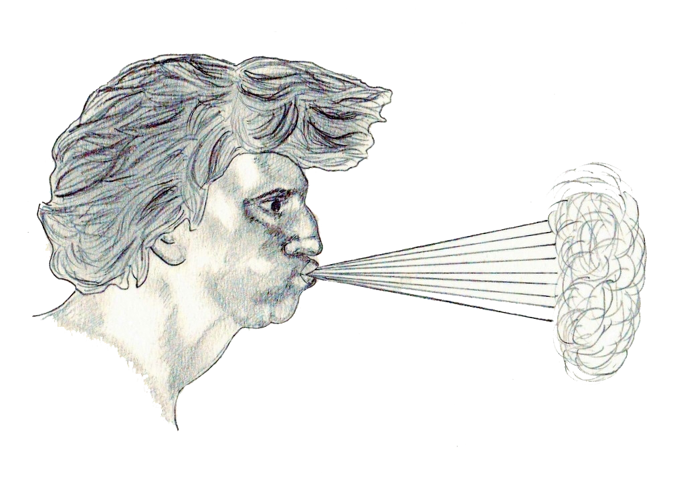
Aeolian Sediment Transport
and Availability
TRANSPORT
Notes:
Vandaag gaat het over landwaarts gericht zandtransport dat juist zorgt voor herstel en groei van het duin en dat het huis weer in veiligheid brengt.
Dit landwaarts gericht zandtransport vindt plaats juist als de waterstand laag is en de wind vrij spel heeft.
De wind blaast zand van het strand terug richting het duin.
In de griekse mythologie is Aeolus de god van de wind.
Deze vorm van zandtransport noemen we daarom “eolisch sediment transport”.
Dit is niets meer dan “windgedreven zandtransport”.

Slide 6
Aeolian Sediment Transport
and Availability
Notes:
Dat brengt ons bij de laatste term en ook het daadwerkelijke onderwerp van mijn proefschrift: beschikbaarheid.
Voor eolisch zandtransport is niet alleen wind nodig, maar ook zand.
Als de beschikbaarheid van zand beperkt is, wordt ook het transport van zand beperkt.
De beschikbaarheid van zand kan beperkt worden door bijvoorbeeld een hoge bodemvochtigheid waardoor zandkorrels aan elkaar blijven kleven en de wind geen vat op ze krijgt.
Andere voorbeelden van eigenschappen van het strand- en duinoppervlak die de beschikbaarheid van zand beperken zijn vegetatie of schelpenlagen.
In extreme situaties kan het zo zijn dat de beschikbaarheid van zand zo klein is, dat Aeolus kan blazen wat hij wil, maar er geen duingroei plaatsvindt.
Mijn proefschift gaat over de invloed van de beschikbaarheid van zand op het transport van zand langs de kust.
En in mijn onderzoek bleken met name schelpen een grote rol te spelen.

Slide 7
Aeolian Sediment Transport
and Availability
Notes:
Wat mij terugbrengt bij de kaft. Hopelijk is het kader van mijn proefschrift duidelijk en snappen jullie waarom er een schelp op de voorkant staat.
Dan hoef ik alleen nog te vertellen wat ik in dit kader heb gedaan.

Slide 8
Study area
Aeolian Sediment Transport
and Availability
Measurement
Model
development
Model
validation
Notes:
4 dingen:
- We hebben over een periode van 4 jaar metingen uitgevoerd in ons onderzoeksgebied.
- We hebben gedurende 6 weken heel gedetailleerde metingen uitgevoerd in dit gebied.
- We hebben een computermodel ontwikkeld dat het zandtransport bij beperkte beschikbaarheid van zand beschrijft.
- We hebben dit computermodel vergeleken met de metingen.

Slide 9
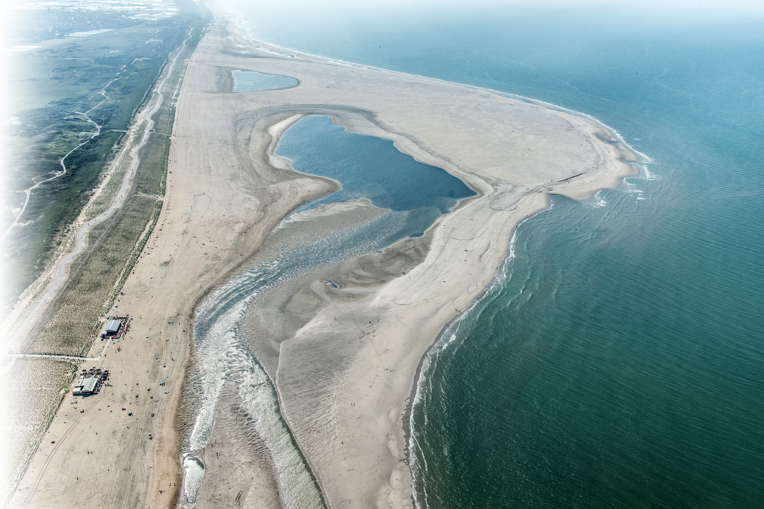
Study area
up to 7 m+MSL
Measurement
1 km
Model
development
Model
validation
4 km
Wind (theory) | 400.000 m³/yr
Wind (measured) | 100.000 m³/yr
Notes:
De Zandmotor is in 2011 aangelegd als experimentele manier om de nederlandse kust te versterken.
De Zandmotor bevatte oorspronkelijk 21 Mm3 aan zand, en stak zo’n km de zee in. De Zandmotor bestrijkt inmiddels een stuk kust van ca. 4 km.
De Zandmotor is aangelegd tot 7 m boven gemiddeld zeeniveau.
Sinds de aanleg is zelfs tijdens de zwaarste storm het water niet hoger gekomen dan 3 m boven gemiddeld zeeniveau.
Grote delen van de Zandmotor zijn daarom enkel beinvloed door de wind en niet door het water. Dat maakt het een interessant onderzoeksgebied.
Het zand dat door de wind weggeblazen wordt, wordt opgevangen in drie locaties: het duinmeer, de lagune en de duinen.
De veranderingen in zandvolume in deze gebieden hebben we nauwkeurig gevolgd en daardoor weten we ongeveer hoeveel zand er op de zandmotor verstuift.
Volgens gangbare theorien en modellen zou de wind jaarlijks zo’n 400.000 m3 zand van de Zandmotor weg moeten blazen.
In werkelijkheid blijkt dit slechts 100.000 m3 te zijn. Dit zijn ongeveer 10 grote dumptrucks per dag. Dat is niet veel: 1 vlijtige trucker zou dat kunnen doen.
Uiteraard is onze hypothese dat deze lage transporten veroorzaakt worden door een beperkte beschikbaarheid van zand.

Slide 10
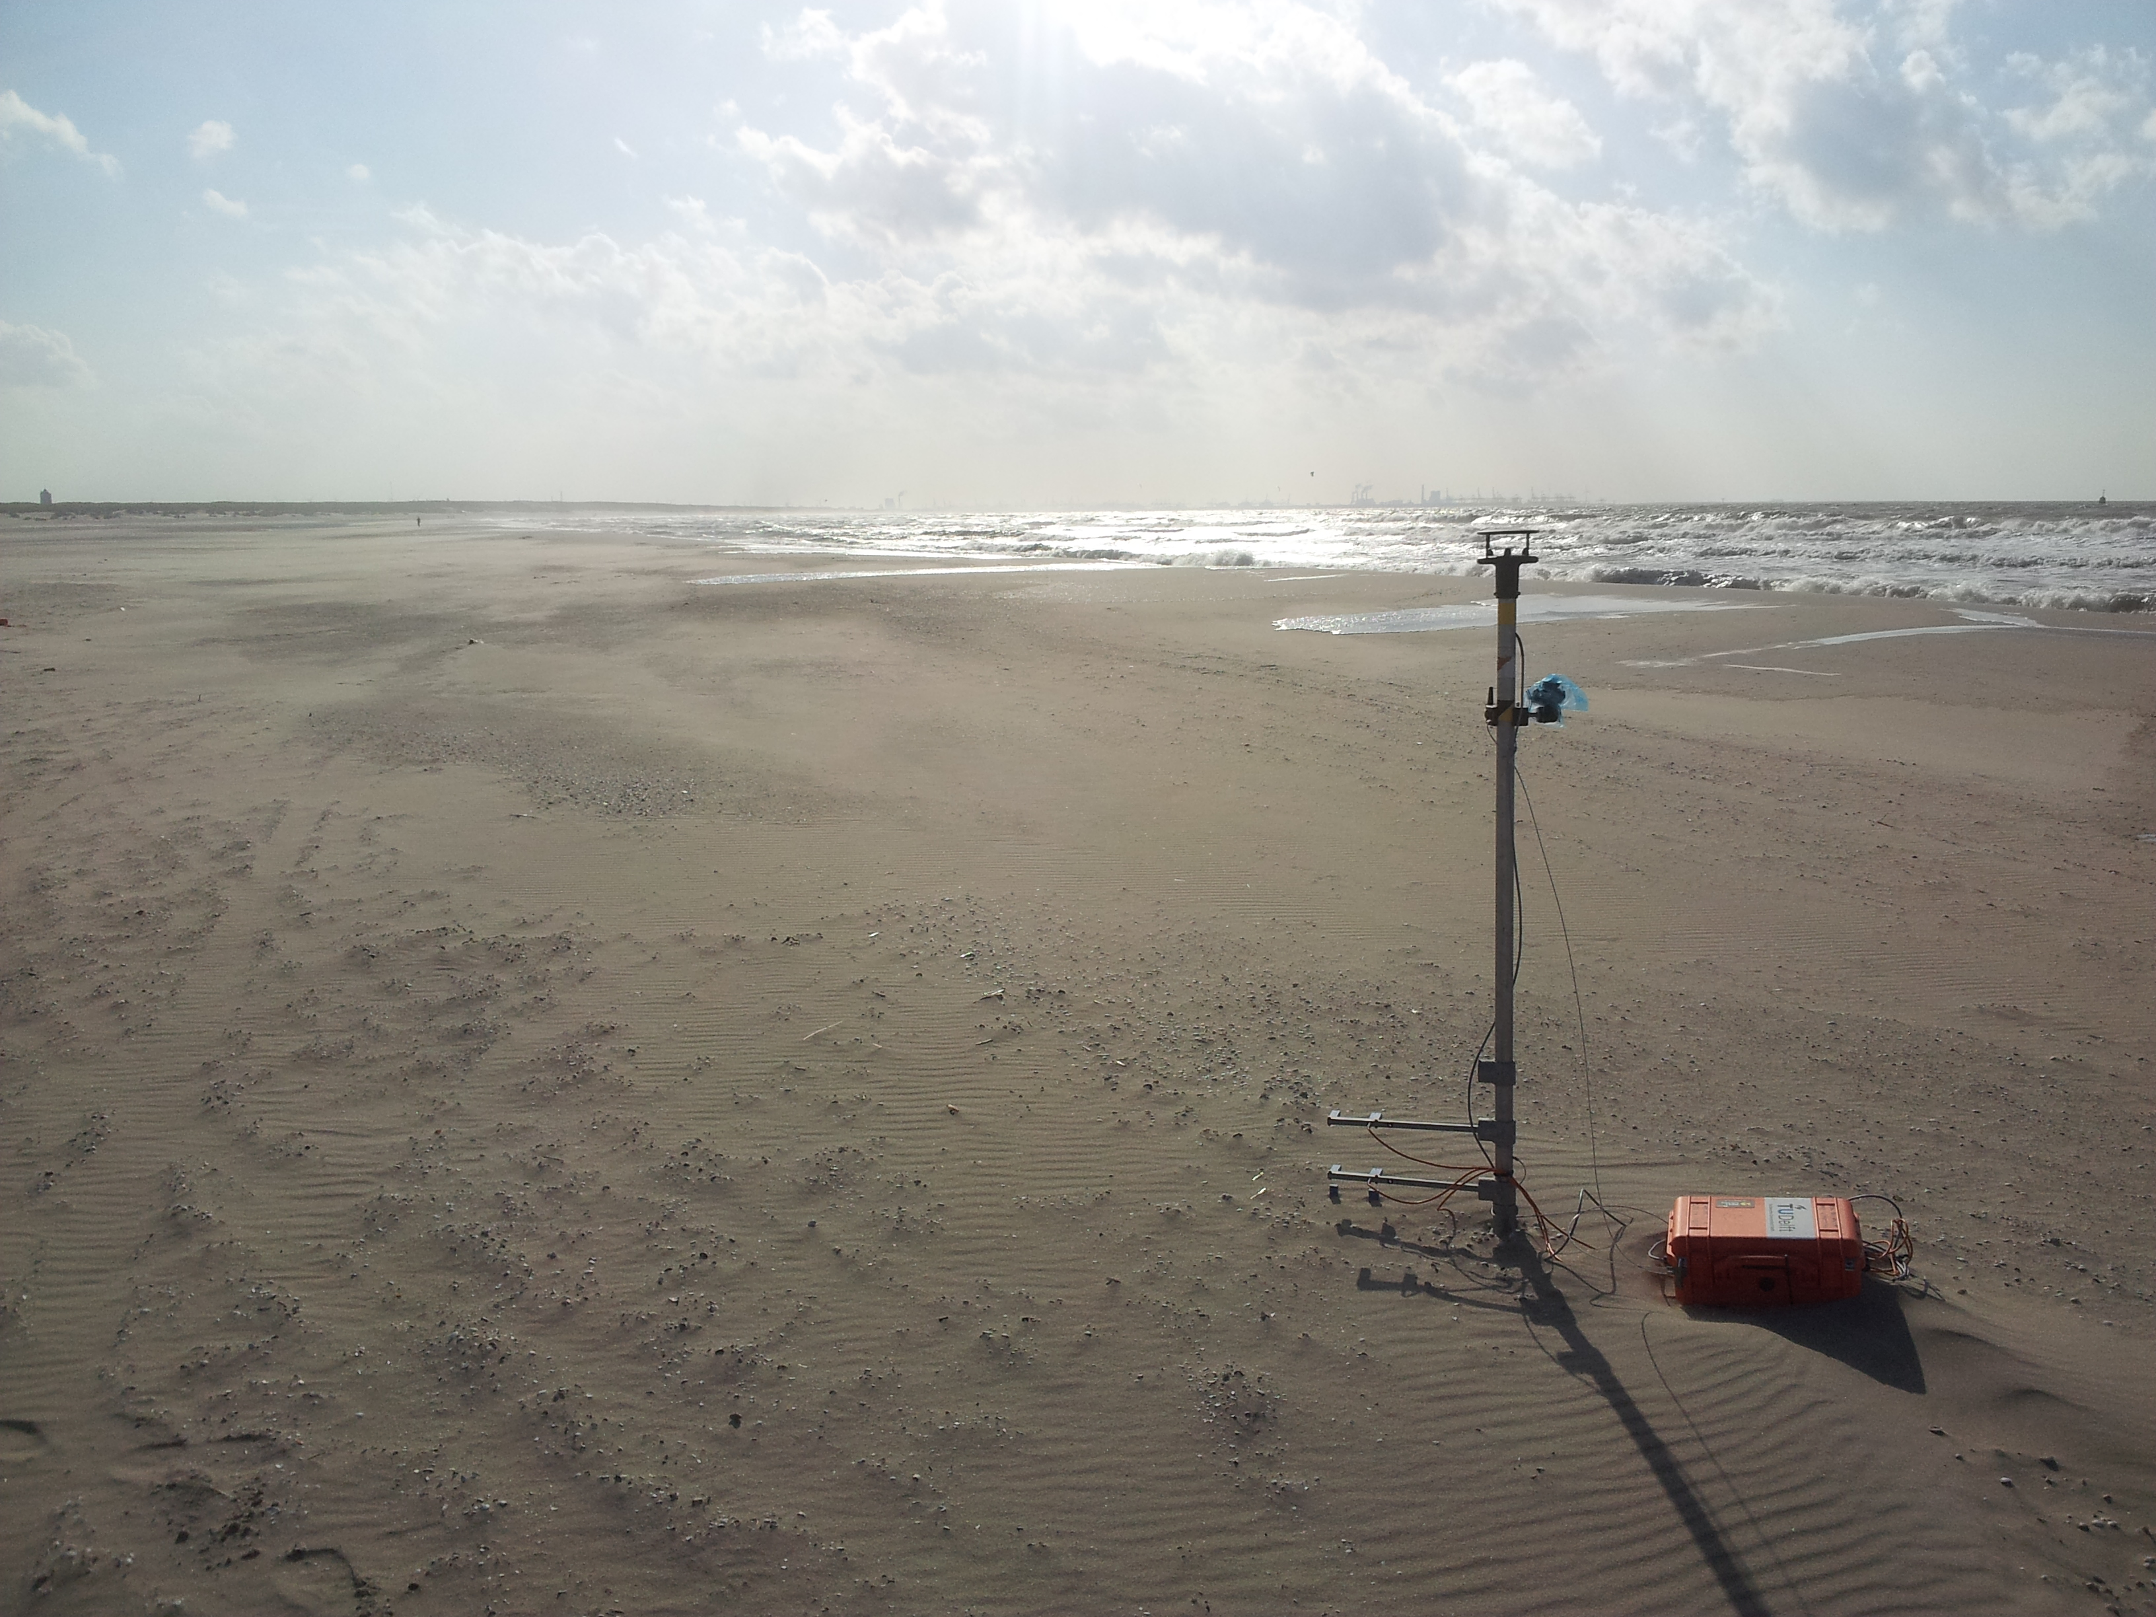
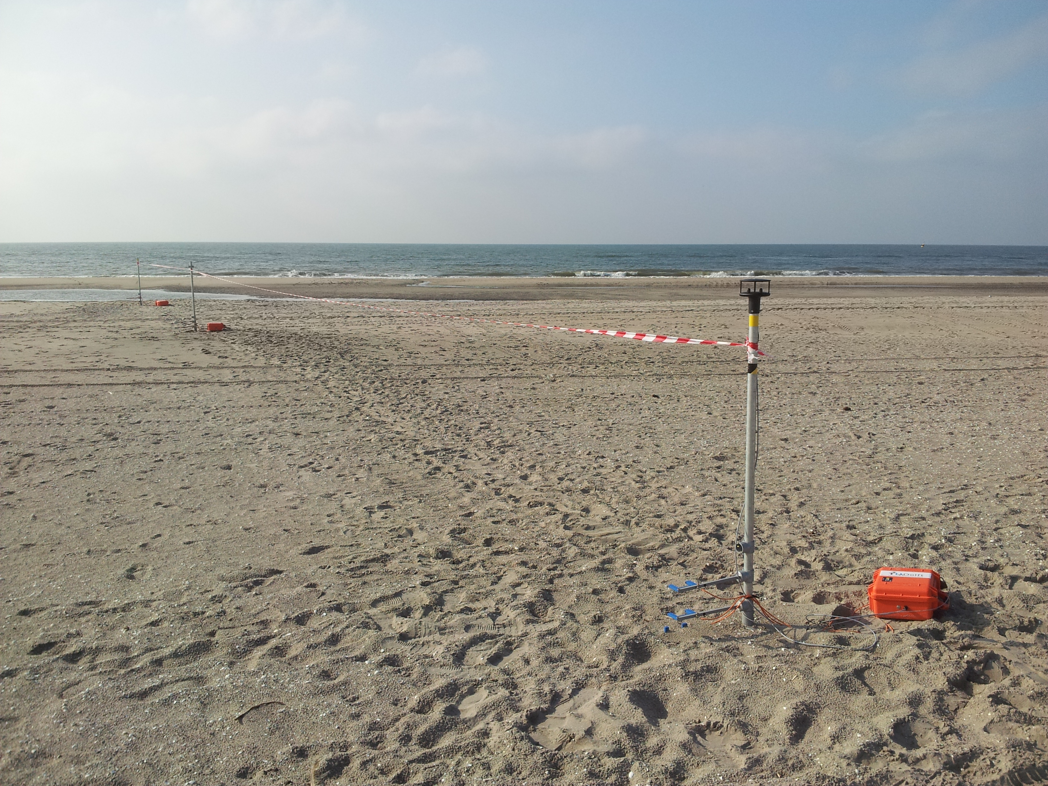
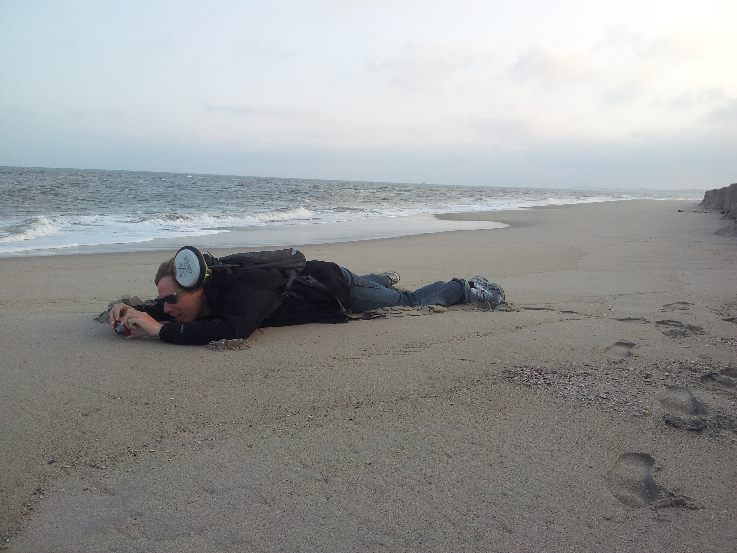
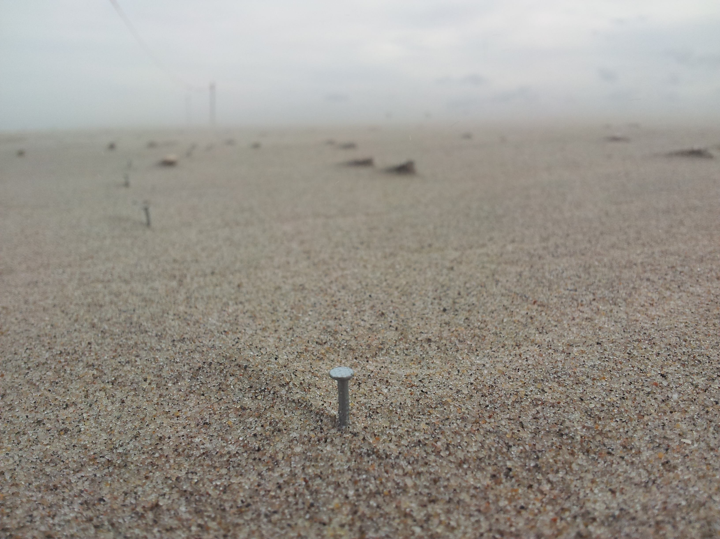

Study area
Measurement
Model
development
Model
validation
Notes:
De hypothese dat beperkingen in beschikbaarheid van zand de oorzaak zijn van de lage transportvolumes hebben we onderzocht door zandkorrels te tellen.
Hiervoor hebben we masten gebouwd met sensoren. Bovenop een windmeter en aan deze armpjes lasers die passerende zandkorrels registreren.
Dat ziet er zo uit.
We hadden 8 van deze masten en daardoor konden we variaties in ruimte en tijd van het zandtransport onderzoeken.
Met name uit de ruimtelijke verschillen (gradienten) kunnen we afleiden waar het zand vandaan komt en waar het wordt neergelegd.
Dit hebben we vervolgens nog in detail onderzocht door middel van het inmiddels klassieke “spijkers op laagwater zoeken”.
Daarbij drukten we spijkers in het zand om na een vastgestelde periode te kijken of er erosie rond de spijkers had plaatsgevonden op de plekken waar we het hadden verwacht.

Slide 11
Study area
Measurement
Model
development
Model
validation
Notes:
Al het al hebben deze metingen tot de conclusie geleid dat vrij snel na de aanleg van de Zandmotor de hoge en droge gebieden (blauw) nauwelijks erodeerden.
In de rode gebieden groeide het zandvolume echter gestaag.
Dit zandvolume moet daarom komen uit de groene lager gelegen en natte gebieden.
Dit is opvallend aangezien bodemvocht zelf ook de beschikbaarheid van zand beperkt.
In het blauwe gebied is er blijkbaar iets dat nog sterker is dan bodemvocht: schelpen!

Slide 12
Study area
Aeolian sediment transport with Limited Supply : AeoLiS
Measurement
Model
development
Model
validation
Notes:
Deze conclusie heeft geleid tot een nieuw computermodel: AeoLiS.
AeoLiS is het eerste model dat geen transport voorspeld als er geen zand beschikbaar is!

Slide 13
Study area
Aeolian sediment transport with Limited Supply : AeoLiS
Measurement
Model
development
Model
validation
Notes:
Als er zowel zand als wind is, vind er transport plaats.

Slide 14
Study area
Aeolian sediment transport with Limited Supply : AeoLiS
Measurement
Model
development
Model
validation
Notes:
Als het zand grover wordt, wordt het transport minder.

Slide 15
Study area
Aeolian sediment transport with Limited Supply : AeoLiS
Measurement
Model
development
Model
validation
Notes:
Als er zowel grof als fijn zand aanwezig is wordt het complexer.

Slide 16
Study area
Aeolian sediment transport with Limited Supply : AeoLiS
Measurement
Model
development
Model
validation
Notes:
Maar wat nog steeds geldt is dat fijn zand makkelijker getransporteerd wordt dan grof zand.
Er vindt uitsortering van zand plaats waardoor de bovenste zandkorrels steeds grover wordt en de onderste zandkorrels beschermen.
In dit proces komen schelpen (hele grove korrels, zeg maar) ook “bovendrijven” en vormen een beschermlaag.

Slide 17
Study area
Aeolian sediment transport with Limited Supply : AeoLiS
Measurement
Model
development
Model
validation
Notes:
Het model houdt ook rekening met de effecten van bodemvocht.

Slide 18
Study area
Aeolian sediment transport with Limited Supply : AeoLiS
Measurement
Model
development
Model
validation
Notes:
En met golven die de beschermlaag weer opwoelen en het beschermende effect deels ongedaan maken.

Slide 19
Field site
Aeolian sediment transport with Limited Supply : AeoLiS
Field
measurement
Model
development
Model
validation

Slide 20
Study area
Aeolian sediment transport with Limited Supply : AeoLiS
Measurement
Model
development
Model
validation
Notes:
Ook als de wind het zand het water inblaast houdt het rekening met het feit dat zand neerslaat in het ondiepe. Zo worden de lagune en het duinmeer opgevuld.

Slide 21

Study area
Aeolian sediment transport with Limited Supply : AeoLiS
Measurement
Model
development
Model
validation
Notes:
En ook het effect van vegetatie kan meegenomen worden in het model.

Slide 22
Study area
Measurement
Model
development
Model
validation
Notes:
De laatste stap die ik heb gemaakt is de resultaten van het computermodel vergelijken met de metingen.
In deze grafiek zien we de toename van het zandvolume in het duinmeer, de lagune en de duinenn achter de Zandmotor in de tijd.
We zien een sterke toename in het eerste halfjaar en daarna een matige toename.
Dit vergelijken we met de resultaten van het computermodel.
Het leuke van een computermodel is dat je bepaalde processen aan en uit kan zetten.
Je kan bijvoorbeeld alle schelpen uit het model halen, of geen water in het model stoppen.
Als we alle processen die de beschikbaarheid van zand beperken uitzetten krijgen we de stippellijn.
Het transport wordt zwaar overschat, maar deze overschatting komt sterk overeen met de overschatting die bestaande computermodellen laten zien.
Als we zowel de processen die het bodemvocht beinvloeden als de uitsortering van schelpen krijgen we de doorgetrokken lijn.
Over dit resultaat valt veel te zeggen en dat zal tijdens de verdediging straks vast ook gebeuren, maar we zouden kunnen vaststellen dat het resultaat verbeterd is.
En het verschil wordt veroorzaakt door beperkingen in de beschikbaarheid van zand in acht te nemen.

Slide 23
Field site
Field
measurement
Model
development
Model
validation

Slide 24
Field site
Field
measurement
Model
development
Model
validation

Slide 25
Aeolian Sediment Transport
and Availability
Notes:
Relevantie:
Het model kan potentieel voorspellen wanneer de beschikbaarheid van sediment maatgevend is, dat is relevant omdat:
Afstand tussen suppleties en duin groeit, dus transport wordt relevanter voor effectiviteit van suppleties. Geen miljarden, misschien miljoenen.
Kennis van natuurlijke dynamiek van het duin laat het toe om verder te kijken dan alleen waterveiligheid: dynamisch duinbeheer
MER Zandmotor voorspelde een duingebied van 7 ha na 5 jaar: niet gebeurd

